Slide 1


청년 AI·Big Data 아카데미
사용자 행동패턴을 통해 상호작용하는
심리치료 고양이 로봇
POSCAT (포냥이)
A반 1조
김원배, 이재윤, 이준영
연선경, 오가영, 최우혁

Slide 2
목차
1. 주제 선정 배경
2. 적용 기술
3. 프로젝트 소개

Slide 3
주제 선정 배경
사용자의 행동패턴 분석을 통해 상호작용하는 심리치료 고양이 로봇
높아지는 평균 연령에 맞춰 말 상대,
노인, 환자
심리치료 및 상호작용
1인가구 외로움 달래주는 상호작용 로봇
노인, 환자의 심리불안과 우울증 해소
긴급상황 시 응급전화(행동패턴)
영상처리(CNN / 사람 인식, 트렉킹, 행동패턴 분석)
음성처리(RNN /자연어 처리/명령어 이해, 질문 이해)
1.산업군 / 2.대상 / 3.목적 / 4. 예시/ 5. 사용 기술

Slide 4
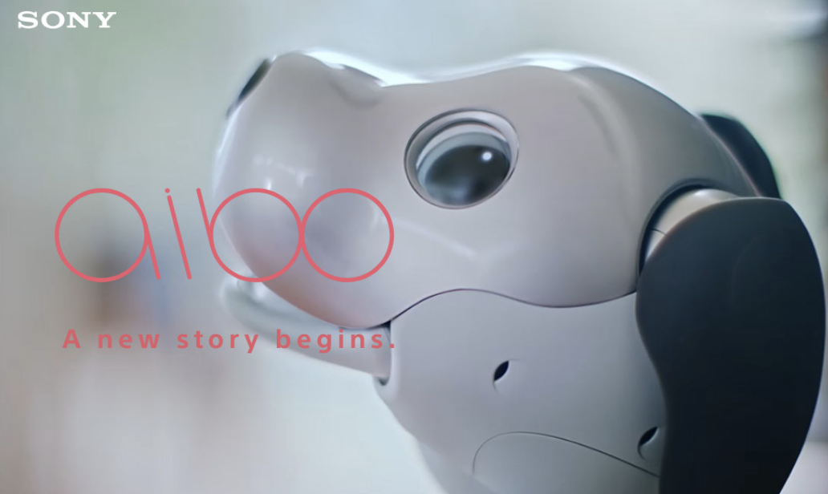
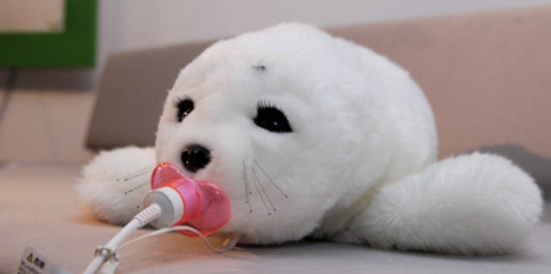
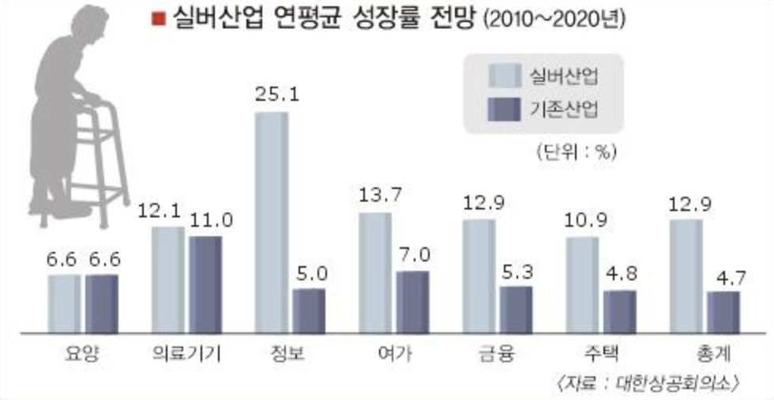
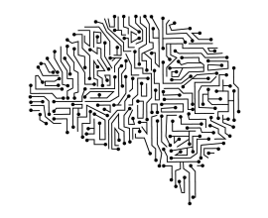

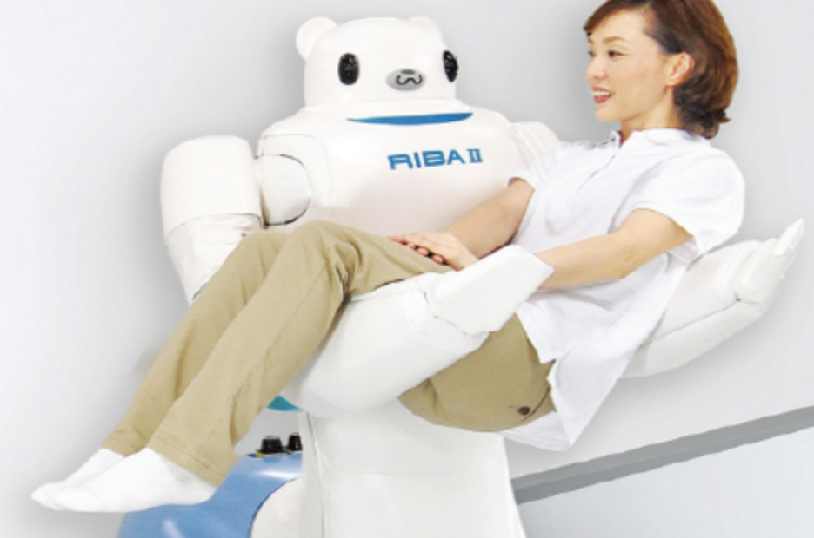
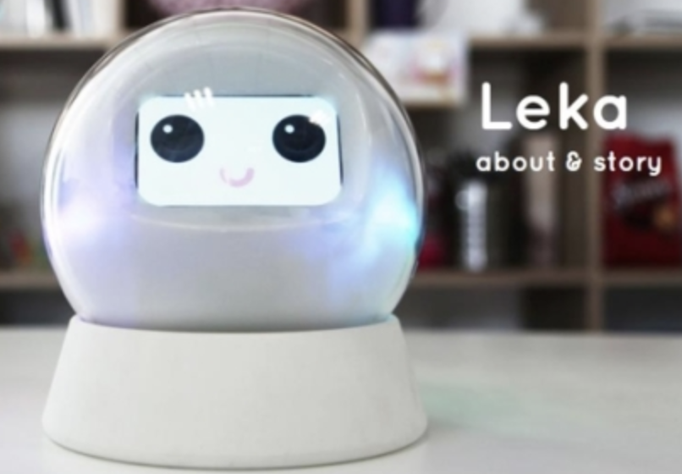
1. 주제 선정 배경 - 현상 파악
사용자와 상호작용하는 심리치료 고양이 로봇
1인 가족 or 노인들의 외로움을 책임지는
심리치료 로봇
고령화 사회, 실버산업의 급격한 성장 예상
아이보
파로
로베어
레카
아이보 – 가족 구성원 / 감정에 반응, 상호작용 / 예약판매 30분내에 완판(300만원)
파로 – 입원,요양원 환자 / 심리치료 / 미국 FDA 신경치료용 의료기기 승인(2009)
레카 – 발달장애, 자폐아 / 자율성UP, 감성지능
로베어 – 거동 불편 환자 / 간병 로봇 / 정부지원

Slide 5
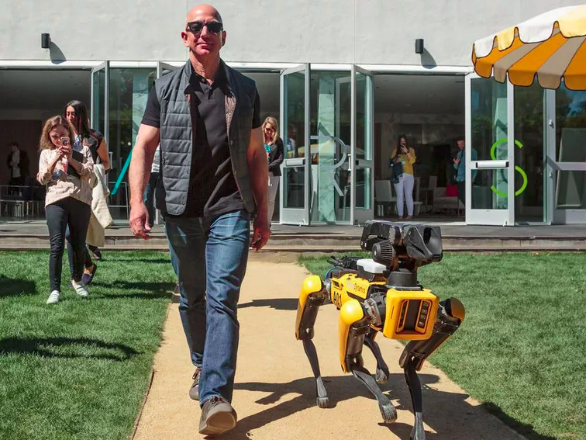
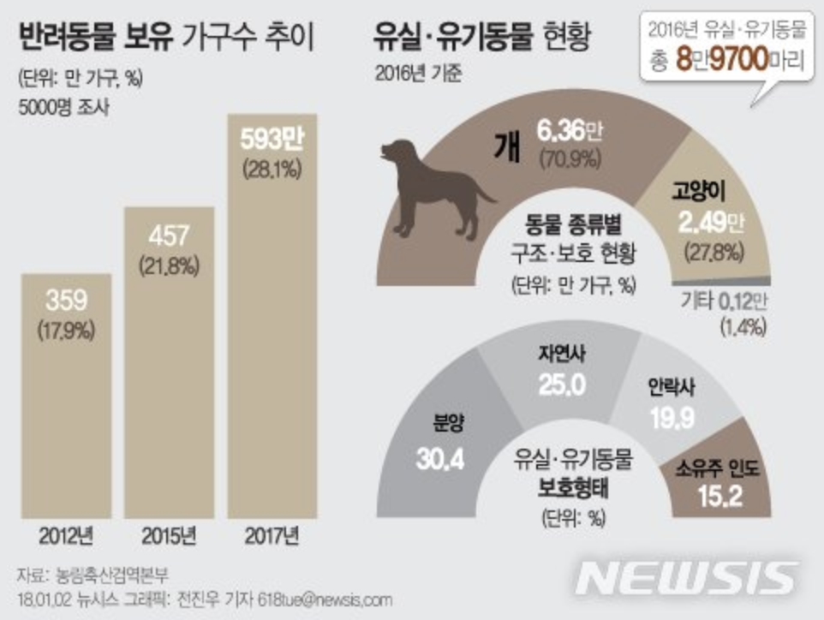
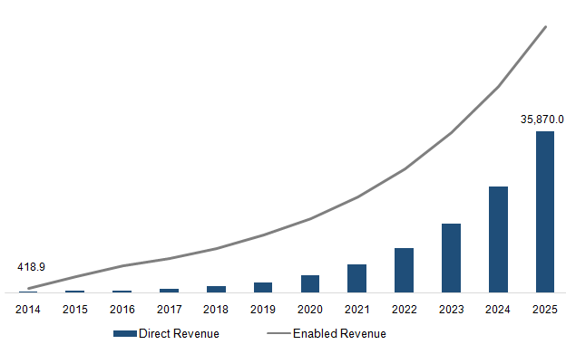
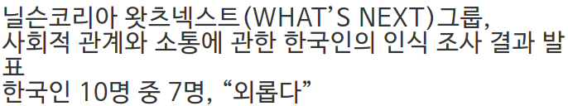
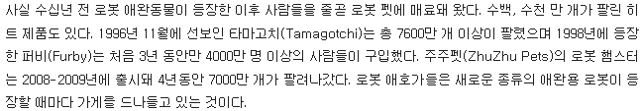
1. 주제 선정 배경 - 현상 파악
외로움과 현대인의 라이프스타일에 부합하지 않는 반려 동물
증가하는 유기동물 현황
스피커 등 인공지능에 대한 수요의 증가
현대인은 외롭지만 반려견,묘를 보유할 경제적, 시간적 여유가 없다.
예방접종, 사료, 보험, 물품구입 등의 지출과 책임감의 부재
이러한 이유 등이 유기동물 증가로 이어진다.
하지만 포냥이는 이로부터 자유롭다.

Slide 6
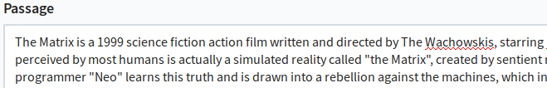
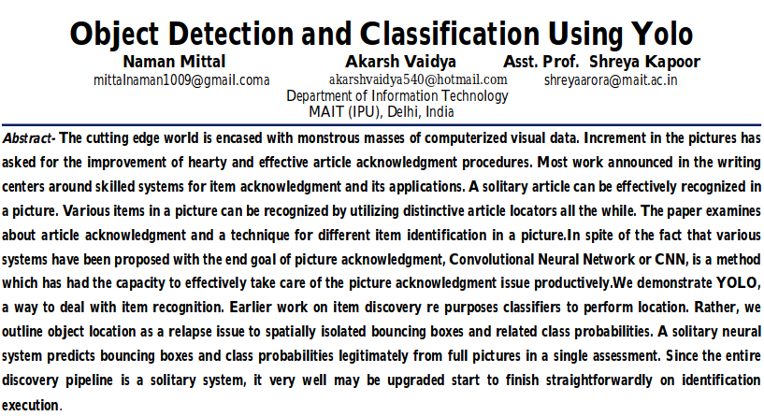
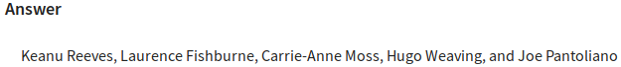
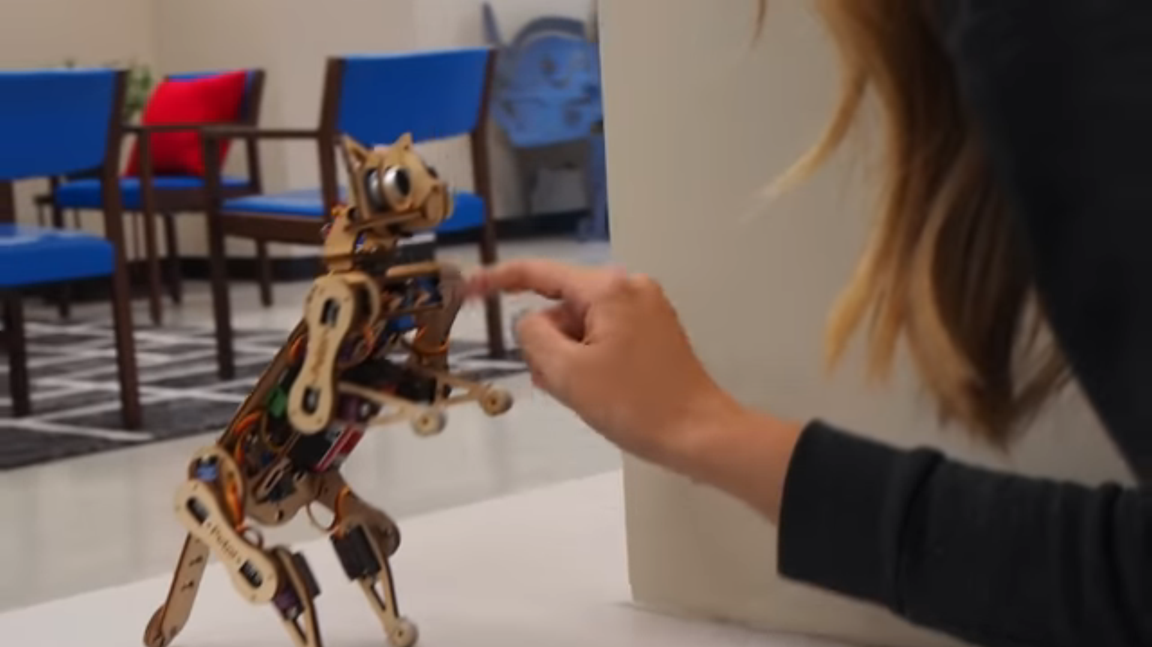
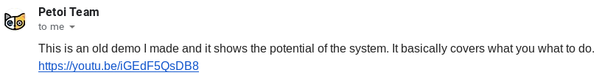
1. 주제 선정 - 논문, 기술 동향
이전에 비해 용이해진 자연어 처리
이전에 비해 용이해진 물체 인식
(영화 Matrix의 설명을 입력하고, 주인공을 물었을 때의 대답)
PyTorch 기반의 라이브러리 Allen, 한국어에 특화된 Clova API 등을 이용하여 기존보다 빠른 속도, 더 높은 정확성 기대
(최근 많이 사용되고 있는 YOLO)
YOLO 모델로 빠른 처리 가능, OpenCV의 Hear Feature-based Cascade Classifiers로 랜드마크 추출 구현
Nybble, 기본적인 조작 API 제공 라즈베리파이 기반 IDE 보드 제공
제작자와 확인 결과 계획 중인 AI 라이브러리 호환 가능

Slide 7
2. 적용 기술
POSCAT 예상 프로세스
POSCAT
서버
마이크
Clova Speech API
GIGA Genie AI Makers
카메라
Socket
Hear Feature-based Cascade Classifiers
OPENCV
SERVO
NyBoard
(Raspberry Pi)
Python

Slide 8
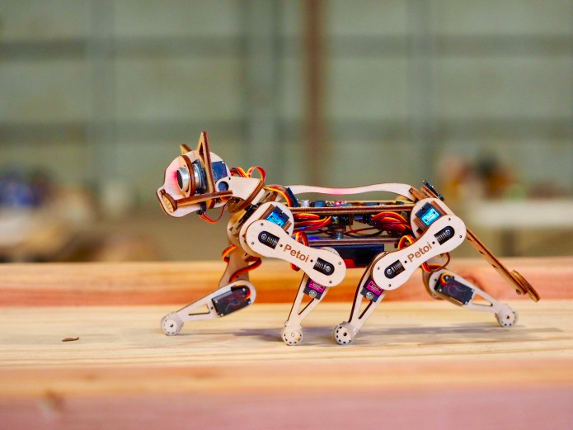
3. 프로젝트 소개
베이스
구현 계획
영상 처리
물체 인식
얼굴 인식
자연어 처리
심리 치료
베이스 API통한 애교
키워드 반복시 위기 문자
NyBoard
다양한 행동 묘사 가능한 관절 H/W
Raspberry Pi에 NyBoard Mount 시 기본적인 행동 (걷기, 앉기, 웅크리기) API 지원
AI Library Programmable
Raspberry Pi
Pi Cam
Mic

Slide 9
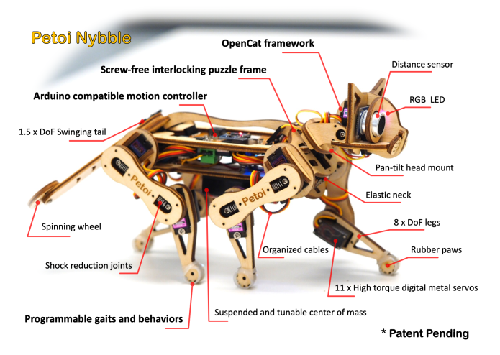



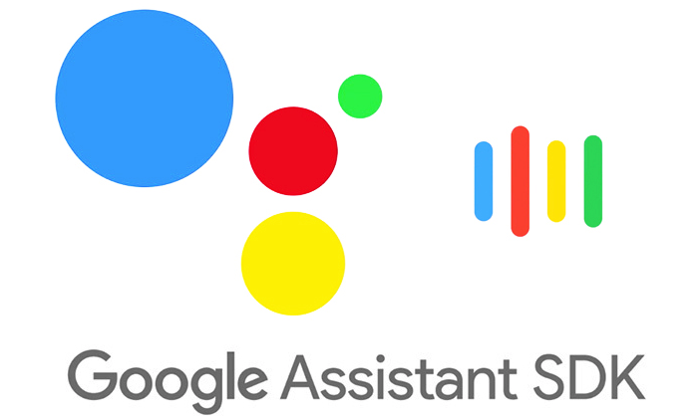
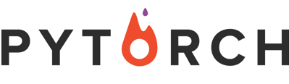
3. 프로젝트 소개
Nybble 조립식 로봇을 기반으로, 입력으로 주어지는 영상의 다른 동물을 따라하는 기능과 (OpenCV 라이브러리를 통해 관절 및 랜드 마크 추적 -> 해당 되는 파츠에 신호) 더불어 Clova API, OpenCV 모델을 사용한 자연어 처리, 사물 인식, 얼굴 인식을 구현.
단순한 AI 스피커가 아닌 동물의 형태를 띄고, 스스로 움직이면서 주인이 특정 키워드를 반복하면 긴급 메시지를 보내는 등 좀 더 적극적이고, 친밀한 대상으로서 심리 치료가 필요하지만, 여건이 맞지 않는 현대인들을 위한 가젯
https://www.indiegogo.com/projects/nybble-world-s-cutest-open-source-robotic-kitten#/

Slide 10

청년 AI·Big Data 아카데미
깔끔한 마무리를 위한 인공지능 블러 처리 소프트웨어
Eternal Sunshine
A반 1조
김원배, 이재윤, 이준영
연선경, 오가영, 최우혁

Slide 11
목차
1. 주제 선정 배경
2. 적용 기술
3. 프로젝트 소개

Slide 12
1. 주제 선정 - 현상 파악
헤어진 연인의 모습을 지우고 싶어함과 동시에 장소는 추억하고 싶은 기억
블러셔
헤어진 연인과 같이 찍은 사진을 버리지 못한 이유 중 하나는 그 사람을 잊지 못해서 일 수도 있지만, 같이 찍은 장소에 대한 추억 때문에 지우지 못한 사람도 있다.
블러를 통해 옛 연인의 모습은 지우고, 장소에 대한 추억은 보존 할 수 있다.
YouTube에서 동영상 업로드시 문제생길 초상권 침해를 위함 블러
최근 동영상을 함부로 올려 다른 사람들의 초상권을 침해하는 행위는 점점 증가하는 추세이며, 심할 경우 법적대응까지 이어지고 있다.
이러한 문제를 방지하고자 블러를 이용해 초상권 침해를 방지하려고 한다.

Slide 13
1. 주제 선정 - 논문, 기술 동향
이전에 비해 용이해진 자연어 처리
이전에 비해 용이해진 물체 인식
(영화 Matrix의 설명을 입력하고, 주인공을 물었을 때의 대답)
PyTorch 기반의 라이브러리 Allen, 한국어에 특화된 Clova API 등을 이용하여 기존보다 빠른 속도, 더 높은 정확성 기대
(최근 많이 사용되고 있는 YOLO)
YOLO 모델로 빠른 처리 가능, OpenCV의 Hear Feature-based Cascade Classifiers로 랜드마크 추출 구현
Nybble, 기본적인 조작 API 제공 라즈베리파이 기반 IDE 보드 제공
제작자와 확인 결과 사용 계획 중인 AI 라이브러리 호환 가능

Slide 14
2. 적용 기술
Eternal Sunshine 예상 프로세스
Eternal Sunshine
사진 데이터
Unsupervised Learning
Multi Class Labelling
OpenCV
Blur Filter
타겟 사진
블러 처리된 사진

Slide 15
3. 프로젝트 소개
Nybble 조립식 로봇을 기반으로, 입력으로 주어지는 영상의 다른 동물을 따라하는 기능과 (OpenCV 라이브러리를 통해 관절 및 랜드 마크 추적 -> 해당 되는 파츠에 신호) 더불어 Clova API, OpenCV 모델을 사용한 자연어 처리, 사물 인식을 구현하고, 시간적으로 더 여유가 있다면 기존 제품에 이미 구현되어 있는 걷기를 강화 학습을 기반으로 재학습한 걷기로 교체 예정
단순히 AI 스피커가 아닌 동물의 형태를 띄고, 스스로 움직이면서 주인이 쓰러져있으면 응급차를 부르는 등 좀 더 적극적이고, 친밀한 대상으로서 발돋움하는 AI 객체라는 특이성
https://www.indiegogo.com/projects/nybble-world-s-cutest-open-source-robotic-kitten#/

Slide 16
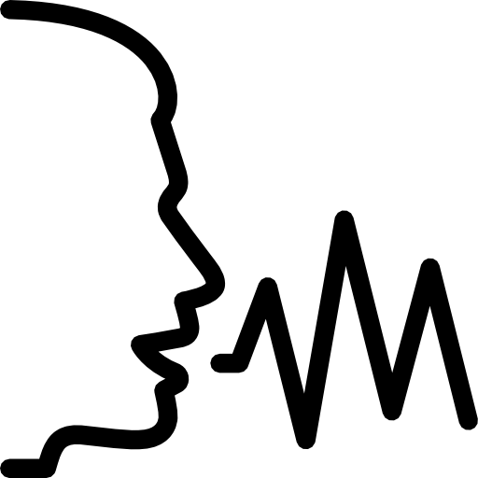
청년 AI·Big Data 아카데미
내가 정하는 인공지능의 목소리
IYOU
A반 1조
김원배, 이재윤, 이준영
연선경, 오가영, 최우혁

Slide 17
목차
주제 선정
적용 기술
프로젝트 소개

Slide 18
1. 주제 선정 - 현상 파악
외로움과 현대인의 라이프스타일에 부합하지 않는 반려 동물
스피커 등 인공지능에 대한 수요의 증가

Slide 19
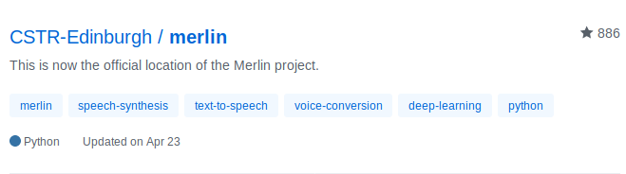
1. 주제 선정 - 논문, 기술 동향
이전에 비해 용이해진 자연어 처리
Opensource Deep-voice-synthesis 라이브러리 Merlin
(영화 Matrix의 설명을 입력하고, 주인공을 물었을 때의 대답)
PyTorch 기반의 라이브러리 Allen, 한국어에 특화된 Clova API 등을 이용하여 기존보다 빠른 속도, 더 높은 정확성 기대
(Github에 opensource로 공개되어있는 음성 합성 라이브러리 Merlin)
YOLO 모델로 빠른 처리 가능, OpenCV의 Hear Feature-based Cascade Classifiers로 랜드마크 추출 구현
Nybble, 기본적인 조작 API 제공 라즈베리파이 기반 IDE 보드 제공
제작자와 확인 결과 사용 계획 중인 AI 라이브러리 호환 가능

Slide 20
2. 적용 기술
IYOU 예상 프로세스
IYOU
Audio In
Voice Recognition
Speech-to-Text
PyTorch
Speech Generator (Merlin)
Audio In
합성된 목소리

Slide 21
3. 프로젝트 소개
Nybble 조립식 로봇을 기반으로, 입력으로 주어지는 영상의 다른 동물을 따라하는 기능과 (OpenCV 라이브러리를 통해 관절 및 랜드 마크 추적 -> 해당 되는 파츠에 신호) 더불어 Clova API, OpenCV 모델을 사용한 자연어 처리, 사물 인식을 구현하고, 시간적으로 더 여유가 있다면 기존 제품에 이미 구현되어 있는 걷기를 강화 학습을 기반으로 재학습한 걷기로 교체 예정
단순히 AI 스피커가 아닌 동물의 형태를 띄고, 스스로 움직이면서 주인이 쓰러져있으면 응급차를 부르는 등 좀 더 적극적이고, 친밀한 대상으로서 발돋움하는 AI 객체라는 특이성
https://www.indiegogo.com/projects/nybble-world-s-cutest-open-source-robotic-kitten#/

